Slide 1
«Занимательная математика»

Slide 2
Цель:
Развитие творческих способностей, логического мышления, углубление знаний, полученных на уроке, и расширение общего кругозора ребенка в процессе живого рассмотрения различных практических задач и вопросов.

Slide 3
Задачи
Пробуждение и развитие интереса к математике
Развитие у учащихся умение самостоятельно и творчески работать с учебной и научно-популярной литературой
Расширение и углубление представлений учащихся о практическом значении математики.

Slide 4
Ожидаемые результаты
Устранение негативного отношение к математике
Расширение кругозора учащихся
Формирование логического мышления
Применение математики в жизни

Slide 5
Игра - соревнование «Математический турнир»

Slide 6
Цель мероприятия:
• развитие математических способностей, сообразительности, логического мышления;
• развитие и укрепление интереса к математике;
• развитие коммуникативных возможностей учащихся.

Slide 7
Расставить в строке знаки действий так, чтобы получилось верное равенство:
5 5 5 5 = 3
5 5 5 5 = 6
5 5 5 5 = 30
5 5 5 5 = 55
5 5 5 5 = 9
5 5 5 5 = 26
5 5 5 5 = 50
5 5 5 5 = 120

Slide 8
Состязание «Блиц - вопросы»
1. «Вот Вам 3 таблетки, принимайте их через каждые полчаса»,- сказал доктор. На какое время хватит прописанных таблеток?
2. В колесе 10 спиц. Сколько промежутков между спицами?
3. Сколько нужно сделать распилов, чтобы распилить бревно на 4 части?
4. Масса рыбы 8 кг плюс половина ее собственного веса. Какова масса рыбы?
5. Шла баба в Москву и повстречала трёх мужиков. Каждый из них нёс по мешку, в каждом мешке по кошке. Сколько существ направлялось в Москву?
6. Торговка, сидя на рынке, соображала: «Если бы к моим яблокам прибавить половину их да ещё десяток, то у меня была бы целая сотня». Сколько яблок у неё было?
7. Две божьей коровки отправились на ближайшую полянку. Обе они прошли 60 вёрст. Сколько вёрст прошла каждая, если шли они с одинаковой скоростью?
8. 6 рыбаков съели 6 карасей за 6 дней. За сколько дней 10 рыбаков съедят 10 карасей?
9. Какое число делится на все числа без остатка?
10. Что тяжелее: тонна пуха или тонна железа?
11. На дереве сидело 10 птиц. Охотник выстрелил и подстрелил одну птицу. Сколько птиц осталось на дереве?
12. Электропоезд идёт с востока на запад, ветер дует с севера на юг. В какую сторону отклоняется дым?

Slide 9
Расставить в кружках числа от 1 до 11 так, чтобы суммы трех чисел по всем прямым линиям были равны 18.

Slide 10
Разгадать числовой ребус.

Slide 11
Разделить фигуру на 2 равные фигуры, на 3, на 4

Slide 12
Кто быстрее найдёт числа в порядке возрастания от 1 до 25?
Капитанам выдается таблица с числами

Slide 13
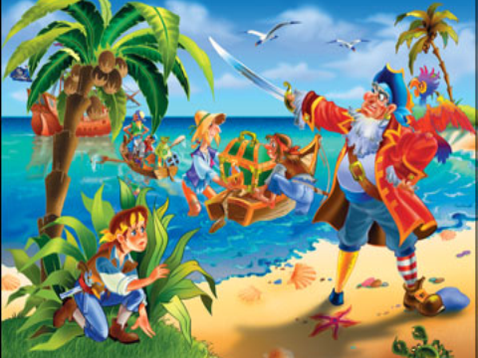
Хартыыналары ѳйдѳѳн кѳр уонна тугу ѳйдѳѳн хаалбыккын лиискэ суруй

Slide 14
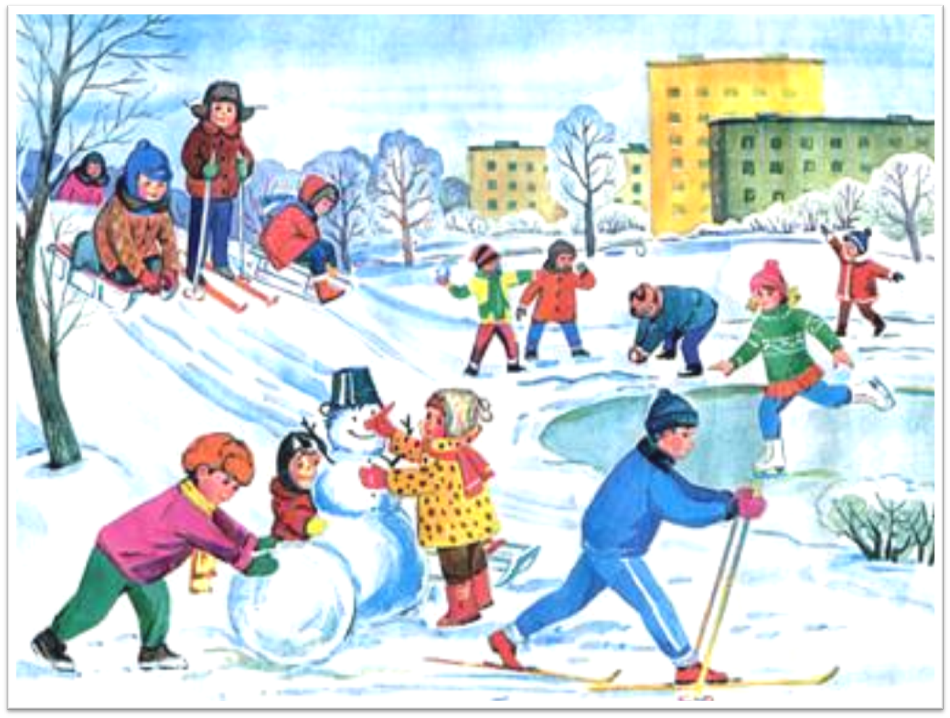

Slide 15
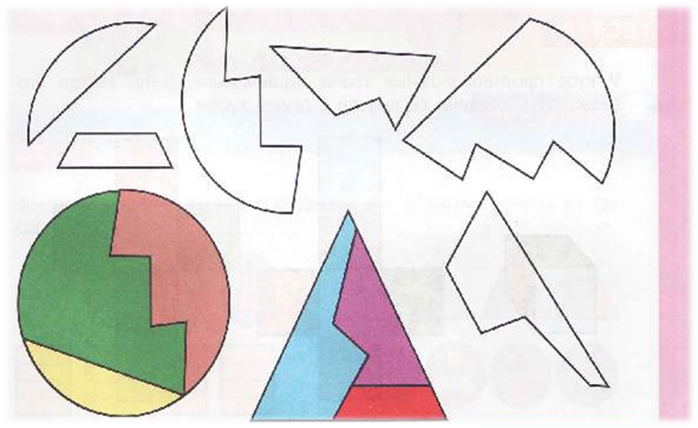

Slide 16

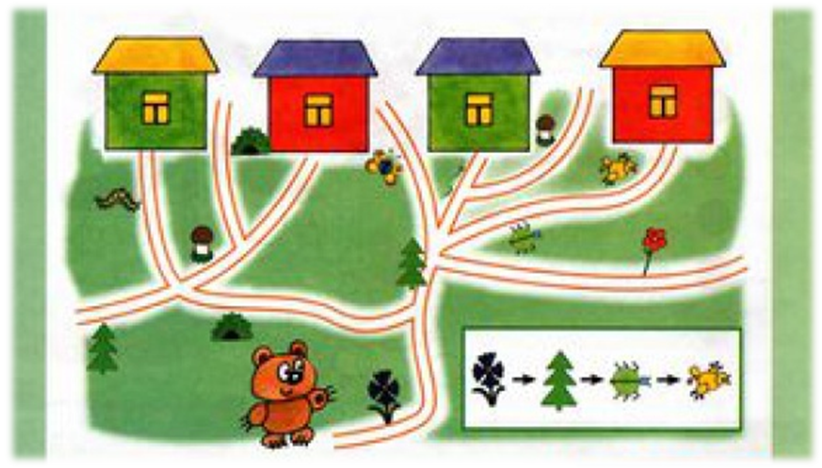

Slide 17
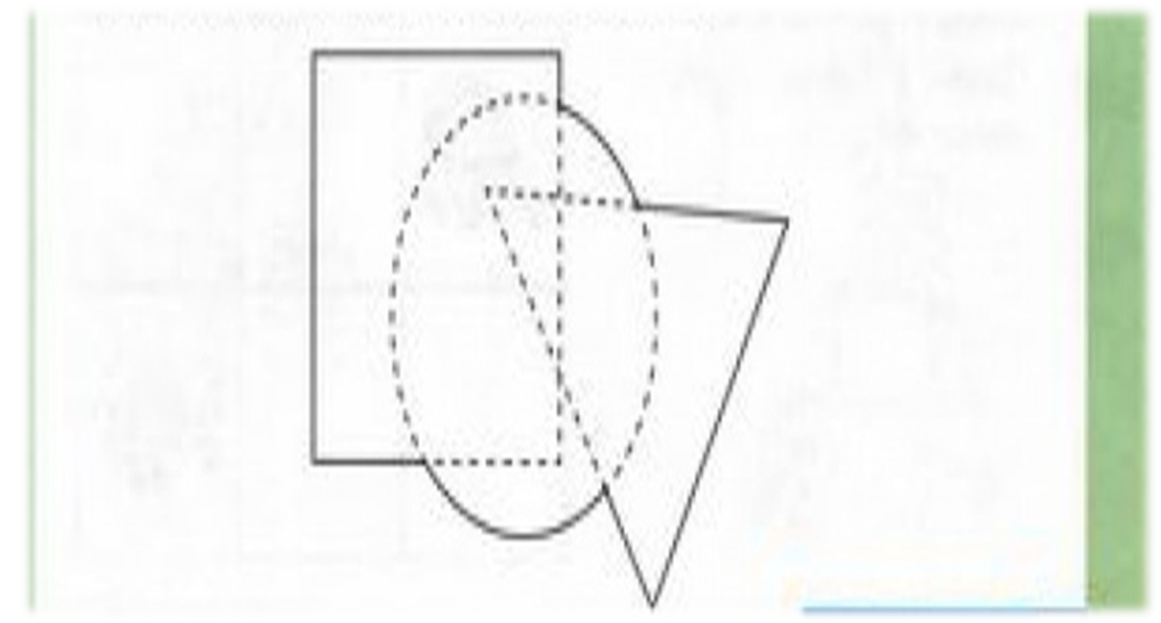
Фигуралары үрүт-үрдүлэригэр уурталаабыттар. Саамай үѳһээ от-күѳх үс муннук, саамай аллараа кыһыл квадрат, ортолоругар халлаан күѳҕэ эргимтэ сытарын курдук кырааскалааӊ

Slide 18
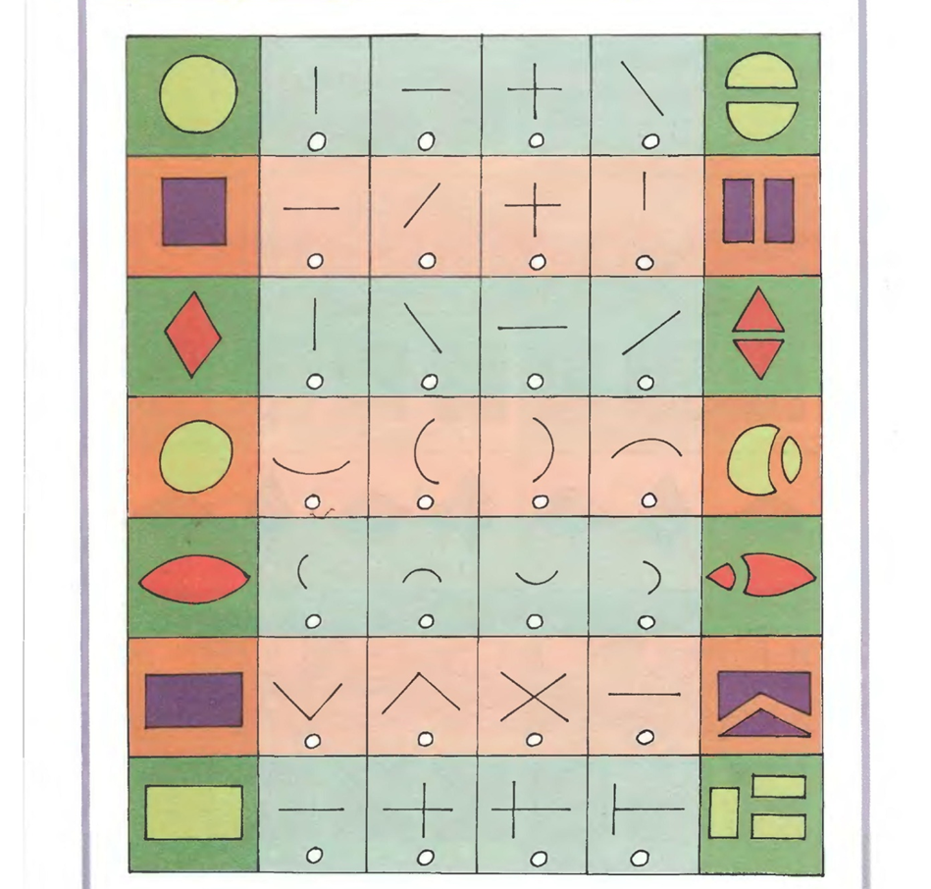
Фигуралар ханнык линияннан быһыллыбыттарын кѳрѳн аллараа баар тѳгүрүктэрин хараардыӊ

Slide 19
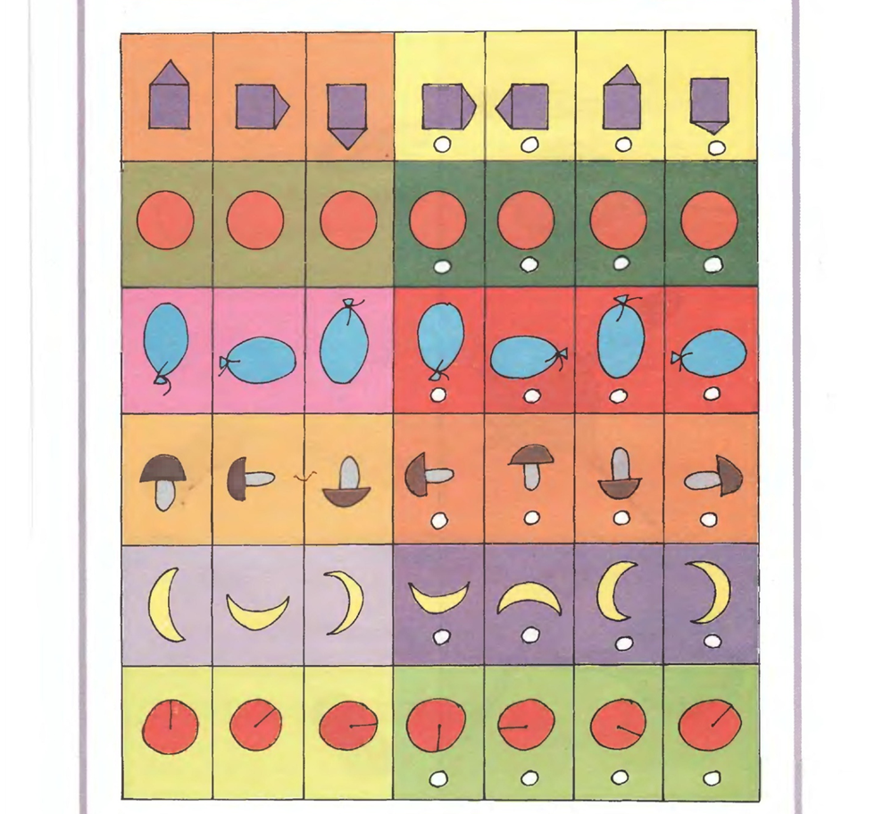
Уруһуй хаӊас ѳттүгэр баар фигуралары эргитэлээн иһэллэр, салҕыы хайдах балаһыанньалаах буолуохтаахтарын уӈа баар фигуралартан талан хараардыӈ

Slide 20
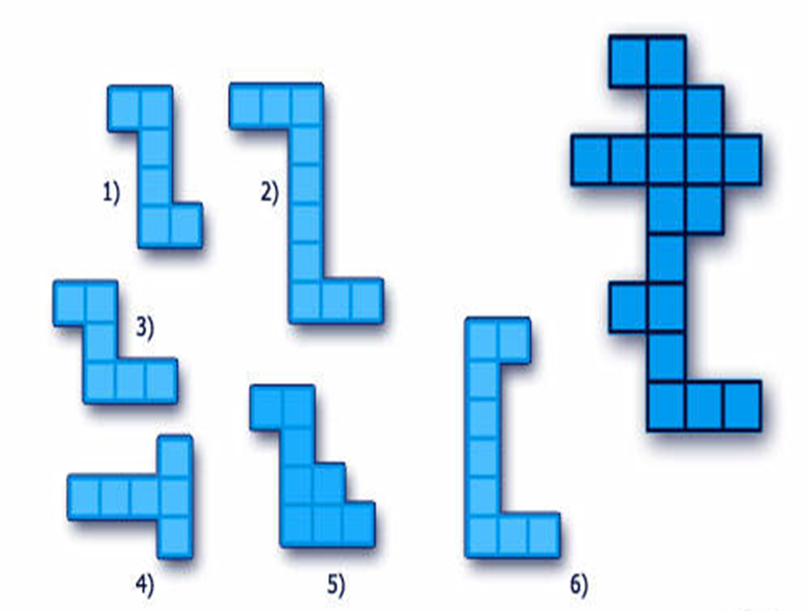
Бу алта фигуралартан ханнык фигураны кыайан быһан ылыллыбатый?

Slide 21
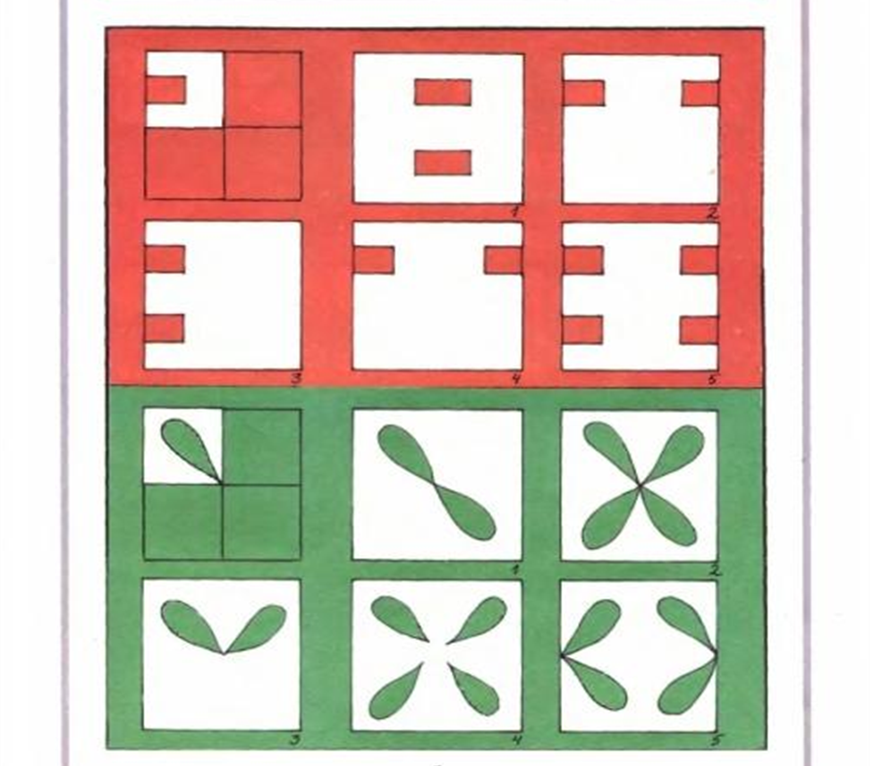
Кумааҕыны бүк туппуттар уонна кырыйбыттар. Тэниттэххэ хайдах кѳрүӈнээх буоларый?

Slide 22
Какие из данных фигур(фрагменты а)-е)) можно
совместить с фигурой А(Б, В), передвигая их в плоскости листа?
А | а) б) в) г) д) е)
Б | а) б) в) г) д) е)
В | а) б) в) г) д) е)
А | а) б) в) г) д) е)
Б | а) б) в) г) д) е)
В | а) б) в) г) д) е)

